Slide 1

Отчет о Проделанной работе за 2013-2014 учебный год
Директор: Ибатуллин Ришат Рашидович
МБОУ До «ДЮСШ Вахитовского района» г.Казани

Slide 2
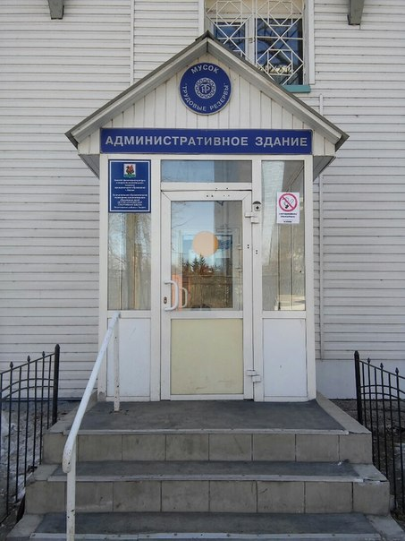
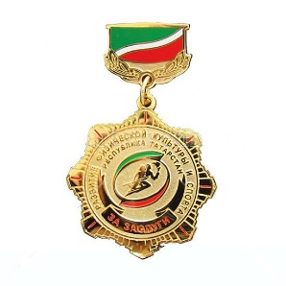
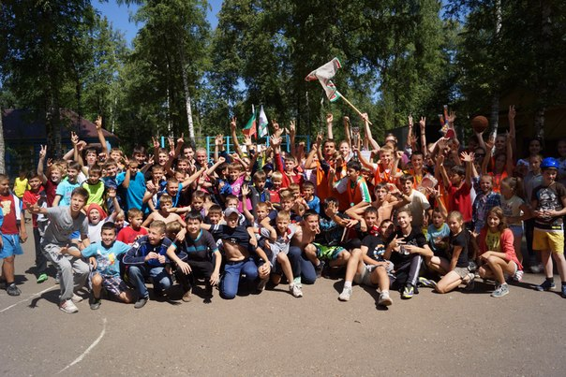
немного истории …
- Муниципальное бюджетное образовательное учреждение дополнительного образования «Детско-юношеская спортивная школа Вахитовского района» города Казани открыта в марте 2000 года на основании постановления Кабинета Министров Республики Татарстан № 826 от 20.12.1999 года «О мерах по улучшению спортивно-оздоровительной работы среди детей, подростков и молодёжи в республики Татарстан». - «ДЮСШ Вахитовского района» г. Казани является одной из самых больших спортивных школ города Казани и Республики Татарстан. Здесь занимаются около 1200 обучающихся по 5 видам спорта: баскетбол, футбол, бокс, вольная борьба, конькобежный спорт. - С 2006 году по настоящее время отделению бокса присвоен статус специализированного отделения олимпийского резерва за высокие спортивные достижения. - Почетным Знаком «За заслуги в развитии физической культуры и спорта РТ» и знаком «Отличник физической культуры и спорта РТ» награждены 12 тренеров-преподавателей.

Slide 3
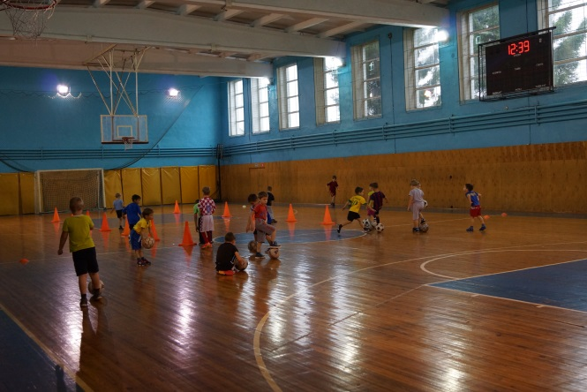
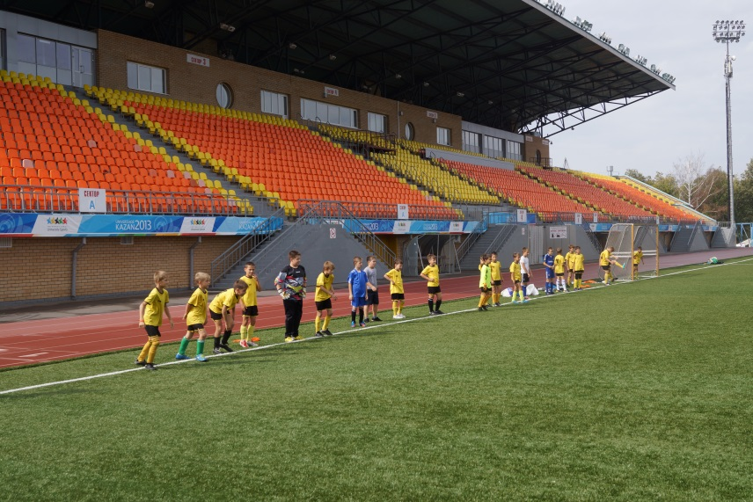
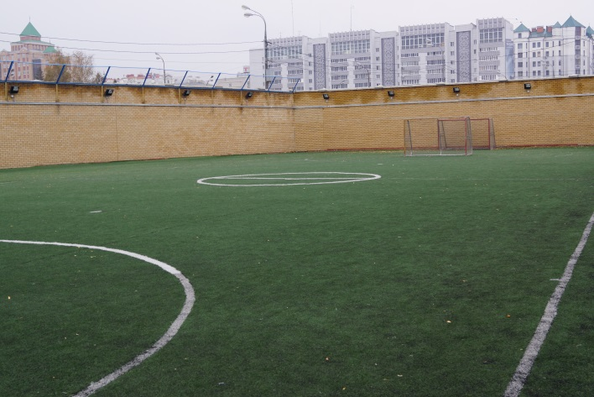
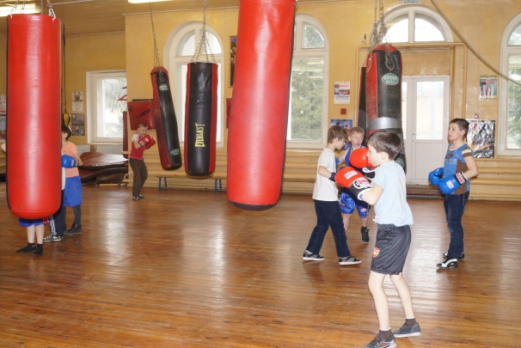
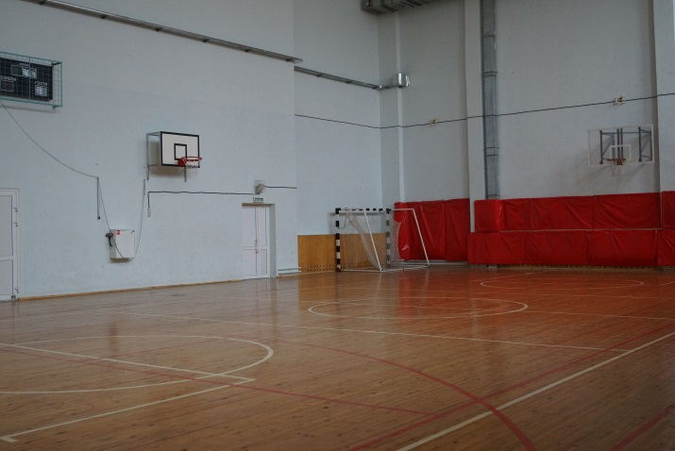
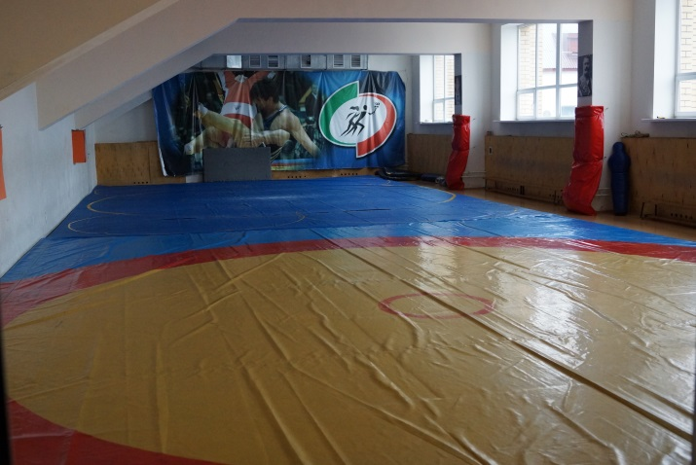
Базовые спортивные площадки ДЮСШ
Большой спортивный зал Большое футбольное поле
Малое футбольное поле
Зал бокса
Малый зал
Зал борьбы

Slide 4
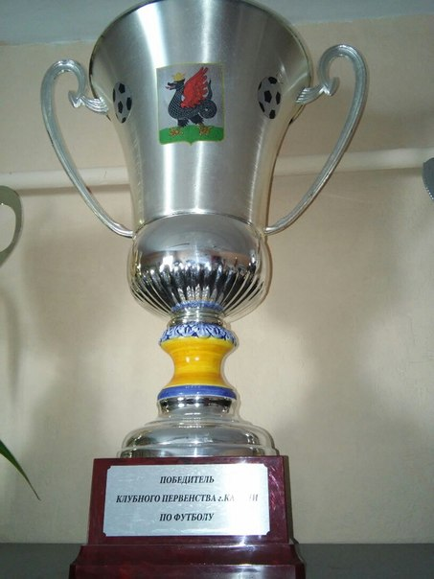
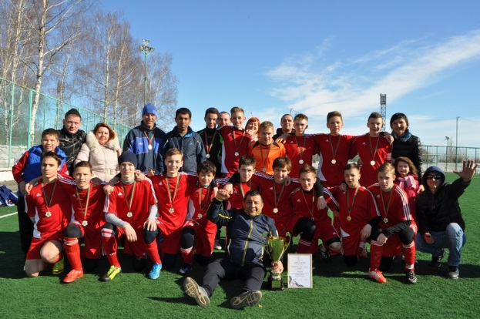
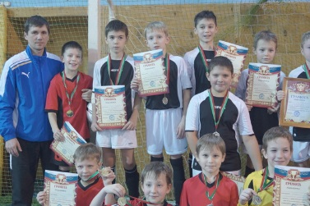
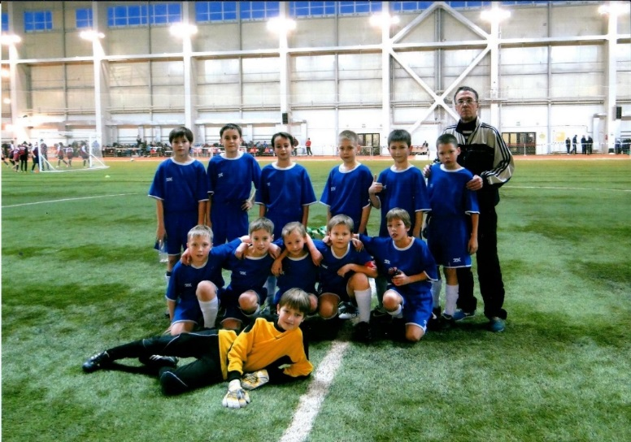
Отделение футбола сезон 2013-2014 уч.гОД
Победитель Клубного Первенства г. Казани по футболу в 2014 году
Зимнее первенство г.Казани | Кубок г.Казани | Первенсто г.Казани
1 место | 1 место | 1 место
Команда юношей 1997 г.р. (Мастров А.В.) | Команда юношей 1997 -96 г.р. (Мастров А.В) | Молодежная команда (Мастров А.В.) Команда юношей 1998 г.р. (Зайнутдинов Р.З.)
Команда юношей 1998 г.р. (Зайнутдинов Р.З.) | Команда юношей 1999 г.р. (Баранов В.А.) | Команда юношей 1999 г.р. (Баранов В.А.)
Команда юношей 1999 г.р. (Баранов В.А.) | Команда юношей 2000 г.р. (Фомичёв А.В.) | Команда юношей 2000 г.р. (Фомичёв А.В.)
Молодежная команда (Гилязетдинов Г.И.) |  | Команда юношей 2001 г.р. (Тухватуллин М.Н.

Slide 5
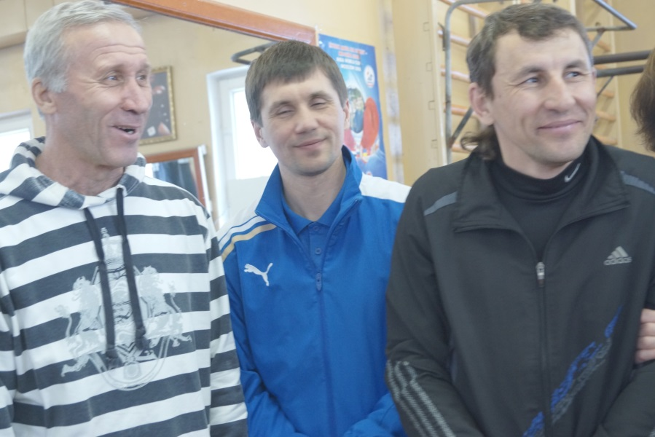
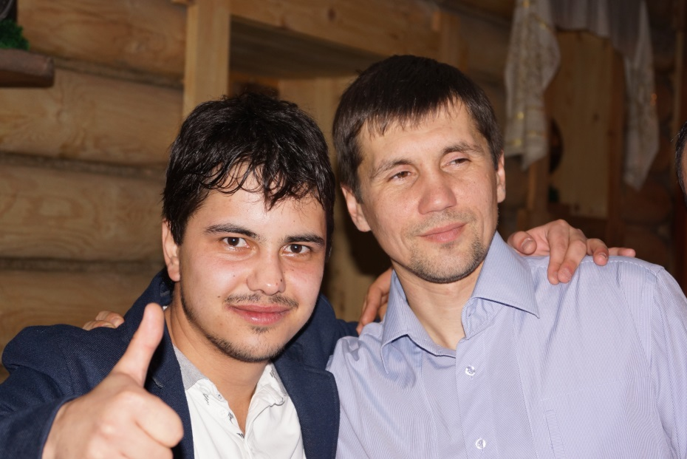

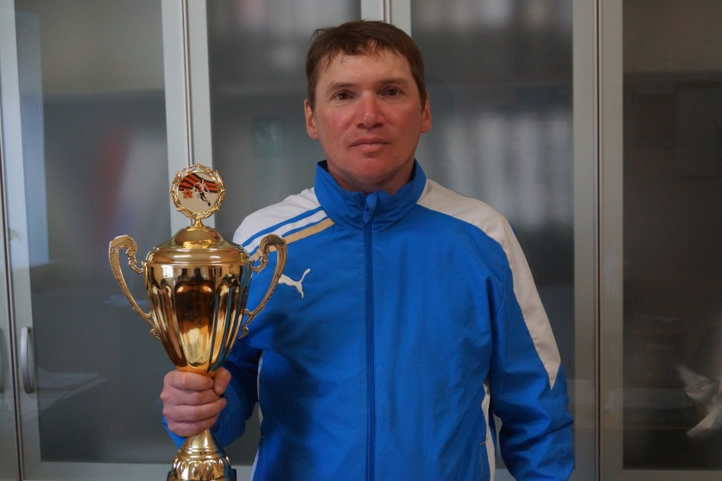
Тренерский состав отделения Футбол
Гиниятуллин Ренат Абдрахманович-старший тренер-преподаватель отделения футбол, имеет первую квалификационную категорию, тренер команды юношей 2002 г.р. Мастров Анатолий Васильевич-имеет первую квалификационную категорию, тренер команды юношей 2004 г.р. и молодежной команды. Артамонов Александр Алексеевич-молодой тренер команды юношей 2003 г.р. Гилязетдинов Гусман Ильдусович-имеет первую квалификационную категорию, тренер команды юношей 2005 г.р. и молодежной команды. Зайнутдинов Рашид Зинурович -имеет первую квалификационную категорию, тренер команды юношей 1998 г.р. и 2007 г.р Баранов Владимир Алексеевич-тренер команды юношей 1999 г.р. Фомичев Анатолий Васильевич -имеет первую квалификационную категорию, тренер команды юношей 2000 г.р. и команды девушек

Slide 6

Тренерский состав отделения Футбол
Гиниятуллин Ренат Абдрахманович-старший тренер-преподаватель отделения футбол, имеет первую квалификационную категорию, тренер команды юношей 2002 г.р. Награжден почетным знаком "За заслуги в развитии физической культуры и спорта РТ» и «Отличник физической культуры и спорта РТ». Мастров Анатолий Васильевич-имеет первую квалификационную категорию, тренер команды юношей 2004 г.р. и молодежной команды. Более 10 спортсменов передал в команды мастеров, имеет несколько благодарственных писем и почетных грамот от КФКиС. Артамонов Александр Алексеевич-молодой тренер команды юношей 2003 г.р., закончил Московскую государственную академию ФКиС, в период с 2003-2006 г.г. был действующим игроком Гилязетдинов Гусман Ильдусович-имеет первую квалификационную категорию, тренер команды юношей 2005 г.р. и молодежной команды. Мастер спорта по гребле на каноэ. Награжден почетными грамотами и дипломами КФКиС. В 2013 занял 1 место на Чемпионате Мира среди ветеранов по гребле в Италии. Зайнутдинов Рашид Зинурович -имеет первую квалификационную категорию, тренер команды юношей 1998 г.р. и 2007 г.р. Более 8 спортсменов передал в футбольные команды, с 1992-2006 профессионально играл в футбольных клубах России. Имеет благодарственные письма от мэрии Казани и родителей Баранов Владимир Алексеевич-тренер команды юношей 1999 г.р. С 1996 по 2008 г.г. был действующим игроком в футбольных клубах Узбекистана. Имеет сертификат «В» Фомичев Анатолий Васильевич -имеет первую квалификационную категорию, тренер команды юношей 2000 г.р. Имеет первую квалификационную категорию. Награжден почетным знаком "За заслуги в развитии физической культуры и спорта РТ» и «Отличник физической культуры и спорта РТ».

Slide 7
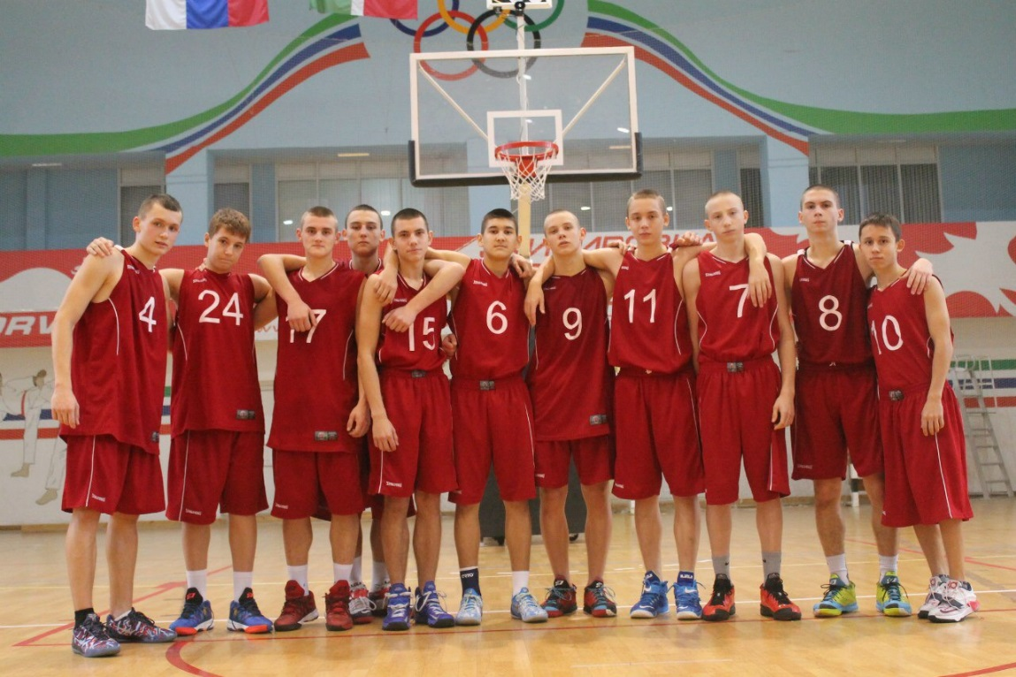
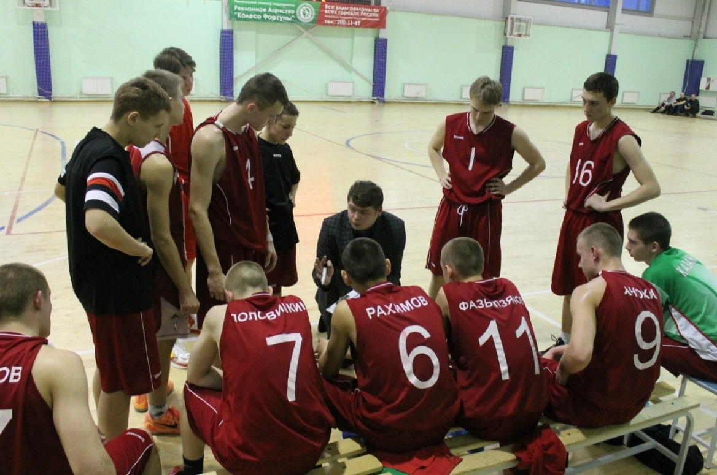
Отделение баскетбола сезон 2013-2014 уч.гОД
Первенство РТ по баскетболу среди юношей 1997 г.р. | 1 место | Спиридонов А.Ю.
Зональный этап Первенства России по баскетболу среди юношей 1997 г.р. | 3 место | Спиридонов А.Ю.
Первенство РТ по баскетболу среди девушек 1998 г.р. | 1 место | Исаев А.Л.
Первенство РТ по баскетболу среди юношей 1999 г.р. | 2 место | Исаев А.Л.
Первенство РТ по баскетболу среди юношей 2000 г.р. | 3 место | Исаев А.Л.
Полуфинальный этап Первенства России по баскетболу среди юношей 2000 г.р. | 2 командное место (Милешин Дмитрий) | Исаев А.Л.

Slide 8
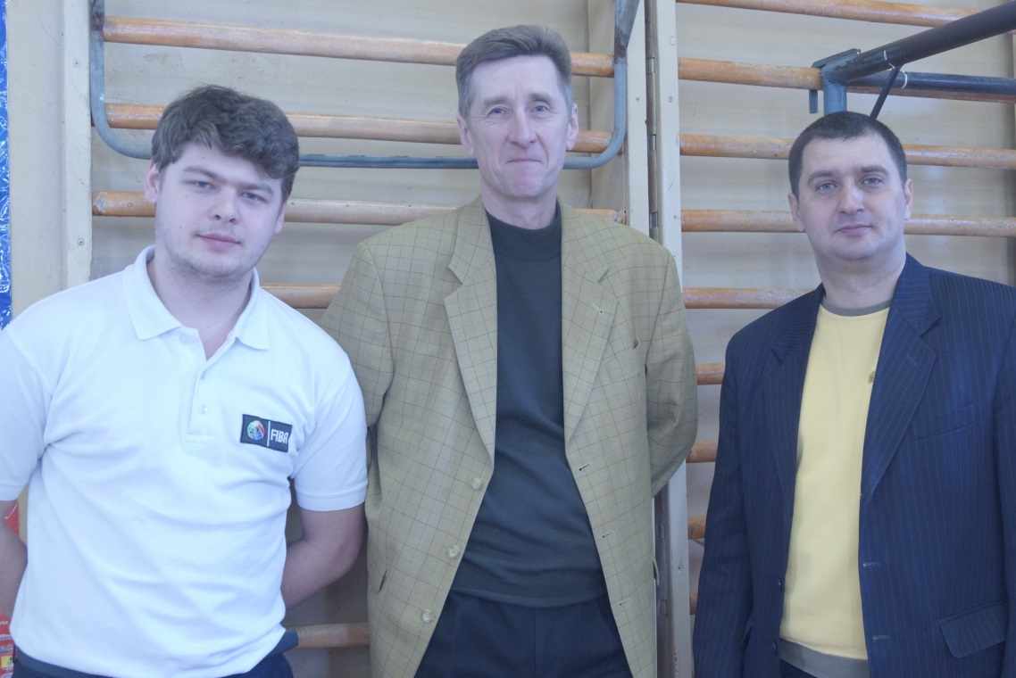
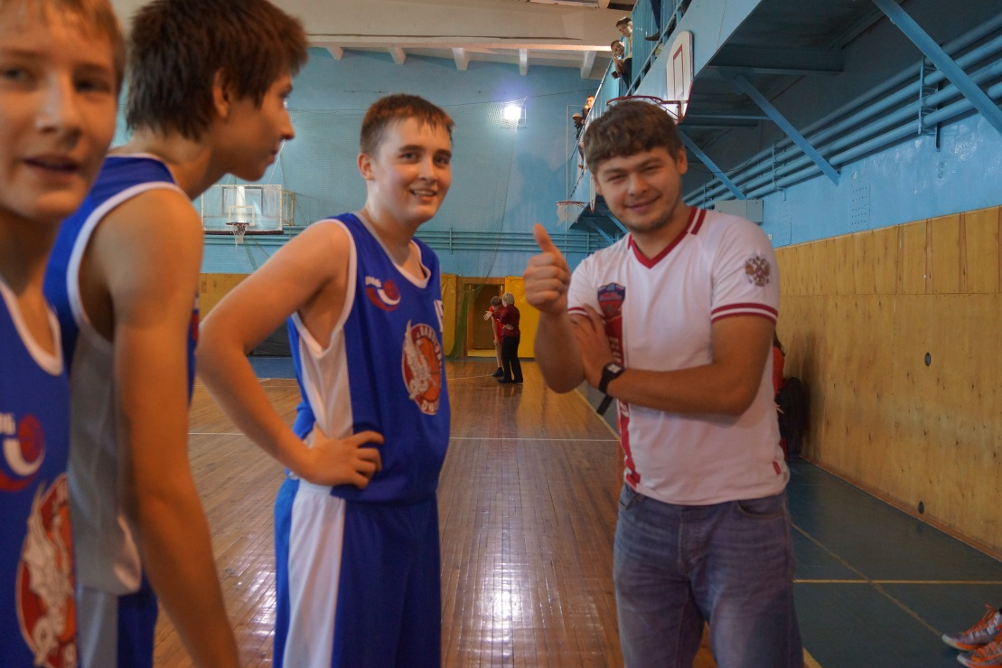
Тренерский состав отделения баскетбола
Спиридонов Андрей Юрьевич-старший тренер-преподаватель отделения баскетбол, тренирует команду юношей 1997 г.р. и детей 2006-2004-2001 г.р. Награжден почетным знаком «Отличник физической культуры и спорта РТ». Хессина Римма Владленовна-имеет первую квалификационную категорию, Награждена почетным знаком "За заслуги в развитии физической культуры и спорта РТ» и «Отличник физической культуры и спорта РТ». Тренирует команду юношей 1998 г.р. и детей 2007 г.р. Исаев Артем Леонидович-победитель республиканского смотра-конкурса «Лучший детский тренер спортивной школы – 2014» в номинации-»Молодой тренер». Тренирует команду юношей 2000 г.р. Сиразиев Ильдар Вадимович-молодой тренер, тренирует команду юношей 2003 г.р. Самойленко Ольга Николаевна-тренер-преподаватель по баскетболу, тренирует юношей 2002 г.р. Финогентова Лариса Анатольевна-тренирует команду девочек.

Slide 9
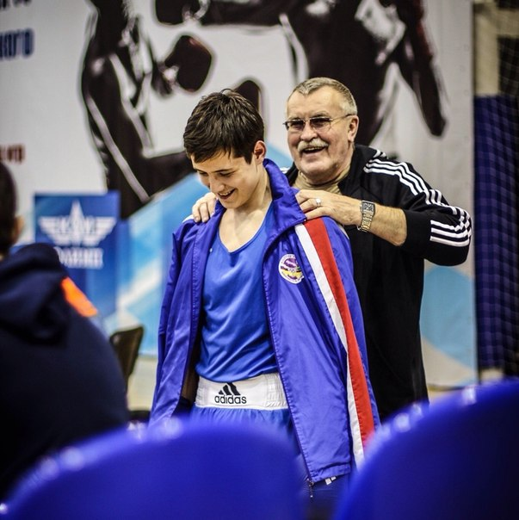
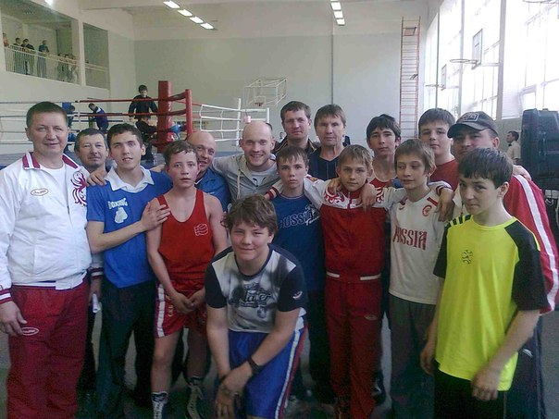
Отделение Бокса
2013-2014 уч. год
Соревнования | I место | 2 место | 3 место
Чемпионат и первенство РТ | 12 чел. | 8 чел | 8 чел
Чемпионат и первенство ПФО | 3 чел. | --- | 2 чел.
Первенство РССС | 2 чел. | 5 чел. | 3 чел.
Всероссийские соревнования | 8 чел. | 4 чел. | 6чел.
Лучшие результаты
Абдульманов Олег Вес.кат-69 кг. | -Чемпионат и первенство - 1 место -Первенство ПФО по боксу.-1 место
Федюрин Владислав Вес.кат.-до 75 кг | -Чемпионат России по боксу-3 место -Первенство ПФО по боксу-1 место
Азизова Эльмира Вес.кат.-69 кг. Тренер: Шевелин В.Ю., Малков Ю.М. | -VI Международний турнир по боксу среди женщин «Кубок Освобождения»-1 место -Кубок России по боксу среди женщин – 3 место -Чемпионат Росси среди женщин-3 место
Бурнин Игорь Вес.кат.-81кг. Тренер: Малков Ю.М. | -Всероссийский турнир А.К.Хаматова-1 место -Кубок SHIFA по боксу-1 место -Чемпионат и первенство РТ-1 место

Slide 10
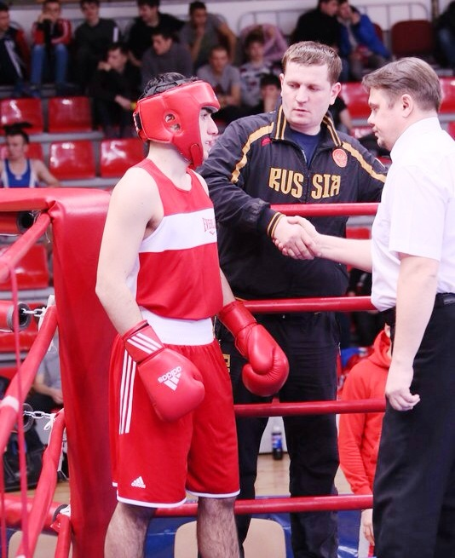
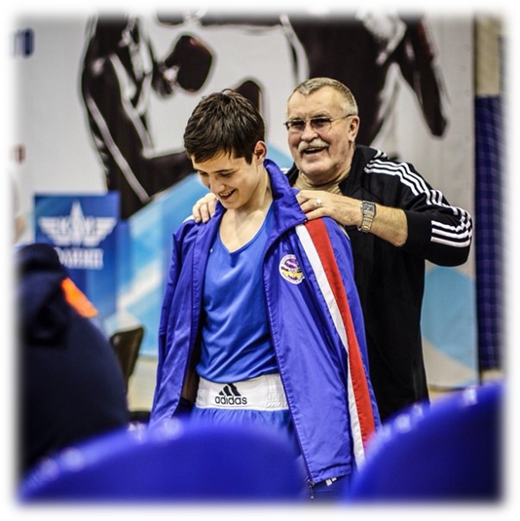
Тренерский состав отделения Бокса
Шевелин Виктор Юрьевич-старший тренер-преподаватель по боксу, высшая квалификационная категория. Награжден почетным знаком «Отличник физической культуры и спорта РТ» и дипломом за вклад в развитии ФКиС РТ. Победитель всероссийского конкурса «Лучший детский тренер страны». Подготовил и обучил победителей и призеров всероссийских и республиканских соревнований. Воспитанница –Азизова Эльмира. Малков Юрий Михайлович-имеет первую квалификационную категорию. Награжден почетным знаком «Отличник физической культуры и спорта РТ» и грамотой за вклад в развитии ФКиС РТ. Лауреат в номинации «Совершенство» республиканского смотр-конкурса-2012. Подготовил и обучил победителей и призеров всероссийских и республиканских соревнований. Воспитанник-Бурнин Игорь, Федюрин Владислав. Хадиев Р. Р, Деменев С.В. , Ахмедзянов А.Ф. Чутаев Б Р.-молодые тренера по боксу, бывшие учащиеся нашей школы, теперь обучают и тренируют детей.

Slide 11
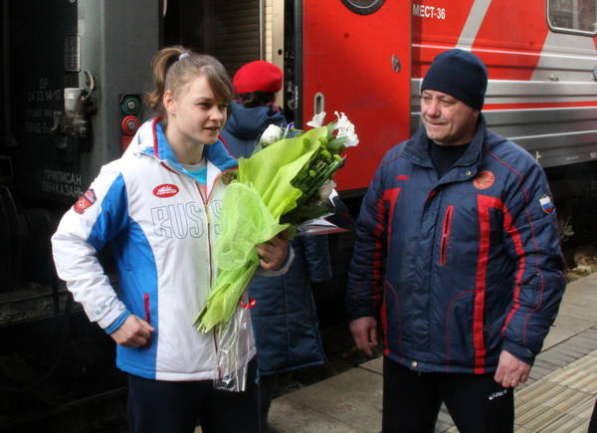
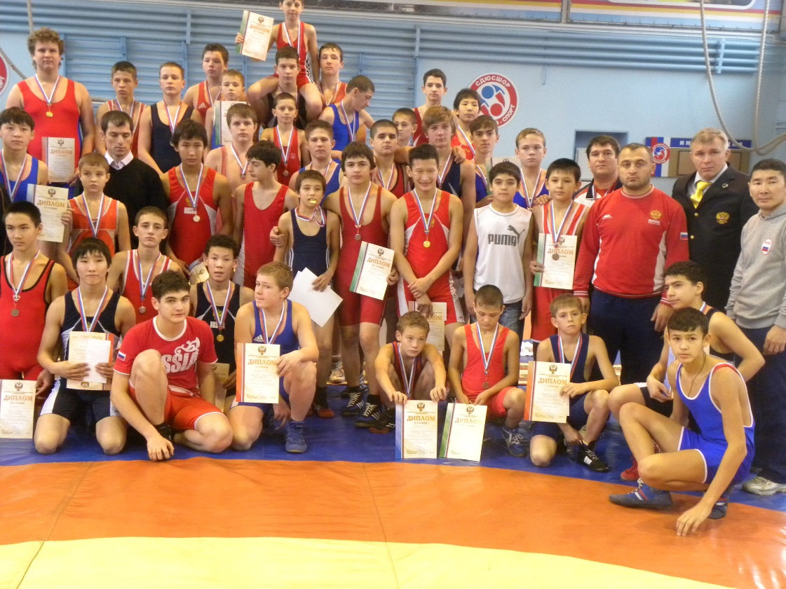
Отделение спортивной борьбы (вольной) сезон 2013-2014 уч.гОД
Соревнования | I место | 2 место | 3 место
Первенство РТ | 9 чел. | 5 чел. | 13 чел.
Первенство ПФО | 2 чел. | 2 чел. | 1 чел.
Чемпионат РТ | 7 чел. |  | 3 чел.
Всероссийские соревнования | 9 чел. | 8 чел. | 9 чел.
Лучшие результаты
Дружков С.Г. воспитал и обучил Липатову Светлану: -Кубок России среди женщин-заняла 2 место -Кубок Европейских наций-1 место -Кубок Мира (Токио)-2 место -Чемпионат Европы (Финляндия)- 5 место В апреле 2015 года-стала серебреным призёром в первенстве Европы
Тренер Мачарашвили Г.А. обучает детей инвалидов по слуху: -Чемпионат РТ среди инвалидов по слуху более 5 спортсменов заняли 1 место -Первенство России по спорту глухих- Дубровина Елена (2 место), Махмудов Ниямеддин-1 место
Воспитанник Гарифуллина Т.Ф. -Тихонов Евгений занял 1 место в Первенстве ПФО и Первенстве РТ

Slide 12
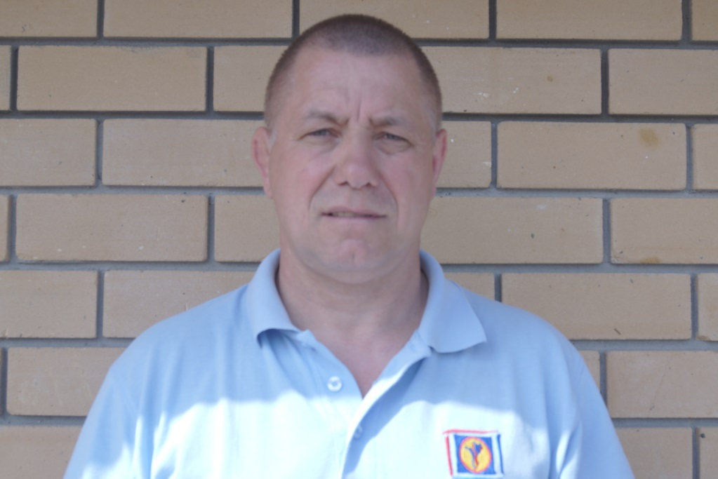
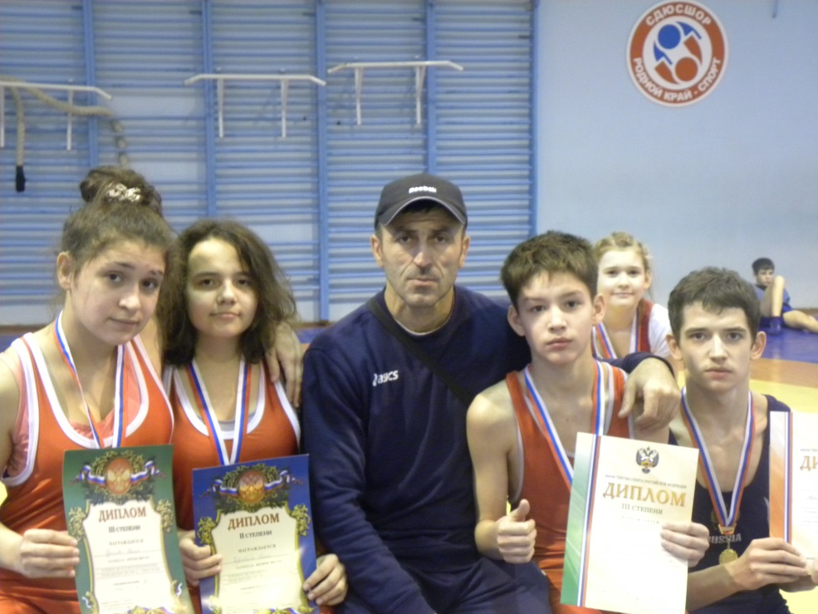
Тренерский состав отделения спортивной борьбы
Дружков Сергей Геннадьевич-старший тренер-преподаватель отделения бокса, имеет высшую квалификационную категорию. Награжден почетным знаком «Отличник физической культуры и спорта РТ», благодарность мэра Казани за большой вклад в развитии ФКиС. Воспитанница Липатова Светлана -призер Кубка Мира России и первенства Европы, в марте 2015 году стала МСМК. Липатова Светлана -член сборной команды РТ и России по женской вольной борьбы Мачарашвили Георгий Анзорович-тренер с первой высшей квалификацией. Участник смотр-конкурса «Лучший детский тренер спортивной школы-2014». Судья республиканской категории Тренирует и обучает детей –инвалидов по слуху. Награжден грамотами и дипломами за активное участие в развитии физкультурно-спортивного движения среди инвалидов РТ. Воспитанники –победители и призеры Чемпионата и Первенства РТ по спорту глухих, также входят в состав сборной команды РТ по спортивной борьбе (борьбе).

Slide 13
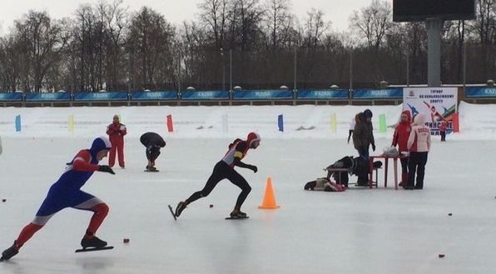
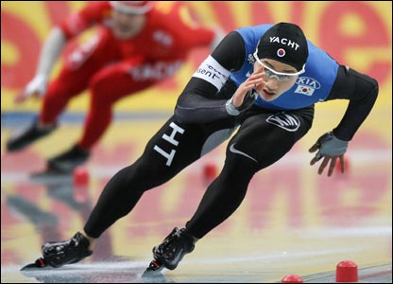
Отделение конькобежного спорта сезон 2013-2014 уч.гОД
Республиканские соревнования
Первенство РТ по конькобежному спорту среди младшего и старшего возраста | с 1 по 3 место 14 чел.
Турнир «Олимпийские надежды» по конькобежному спорту среди девушек и юношей | с 1 по 3 место 12 чел.
Открытый Чемпионат и Первенство г.Казани по конькобежному спорту | с 1 по 3 место 17 чел.
Традиционные соревнования по к/с памяти А.Г.Николаева | с 1 по 3 место 8 чел.
Всероссийские соревнования
Зональное Первенство России по конькобежному спорту (ПФО, 1 Этап) | Карякин Иван 1000 м-7 место Монахов Денис 500м-12 место | Железнова Н.Ф.
Первенство России по конькобежному спорту среди юниоров | Кадырова Ангелина 1000 и 1500 м-22 место | Железнова Н.Ф.
Первенство ПФО (2 Этап) | Карякин Иван 1000 м-9место Дудкина Лиана по сумме-16 место | Железнова Н.Ф. Набиева Т.И.
1 Всероссийская Зимняя Спартакиада спортивных школ по конькобежному спорту | Карякин Иван-1 место Кашапов Иван-2 место Дудкина Лиана -3 место | Железнова Н.Ф. Набиева Т.И. Чемоданов А.Е.

